Slide 1

DEMO 1: UNIDAD DE CUIDADOS INTENSIVOS
CONSULTORA: COVENAR
Notes:
© Copyright PresentationGo.com – The free PowerPoint template library

Slide 2
INTEGRANTES DEL EQUIPO
UCI - COVENAR
Data Engineering:
Juan E. Rodriguez Salcedo, María C. Pérez Schmit
Machine Learning:
Bernardo Mantilla A., Juan E. Rodriguez Salcedo
Data Analytics:
Alejandro Quintero, Justo Costa, María C. Pérez Schmit
Notes:
© Copyright PresentationGo.com – The free PowerPoint template library

Slide 3
OBJETIVOS GENERALES
UCI - COVENAR
Diseñar una estructura escalable que garantice:
la optimización del flujo y almacenamiento de datos sensibles,
la visualización y análisis de los mismos,
la mejora en la gestión de los recursos hospitalarios .
Notes:
© Copyright PresentationGo.com – The free PowerPoint template library

Slide 4
OBJETIVOS ESPECÍFICOS
UCI - COVENAR
1. Analizar los datos
2. Identificar las variables y sus correlaciones
3. Definir KPIs
4. Visualizar en un dashboard los datos
5. Definir modelos predictivos de ML
6. Incorporar nuevos datos a la estructura.
Notes:
© Copyright PresentationGo.com – The free PowerPoint template library

Slide 5
OBJETIVOS FUTUROS
UCI - COVENAR
Hacer una API de Consultas con la base de datos cargada online para acceso del cuerpo médico.
Hacer un sitio web interactivo con las KPIs y los Modelos que puedan ser consultados.

Slide 6
KPI
UCI - COVENAR
Mortalidad en UCI
Readmisión a UCI
Tiempo de estancia en UCI
Riesgo de infección bacteriana a mayor tiempo de estancia
Tasa de pacientes con ventilación mecánica durante su estadía en UCI.
Nivel de satisfacción del paciente

Slide 7
MODELOS DE ML
UCI - COVENAR
Modelo predictivo de Mortalidad.
Modelo predictivo de estancia en una unidad
de cuidados intensivos.

Slide 8
MODELOS DE ML
UCI - COVENAR
Seleccionar variables relevantes.
Limpiar datos.
División del conjunto de los datos prueba y entrenamiento.
Seleccionar el algoritmo de aprendizaje.
Entrenar y evaluar el modelo.
Ajustar y aplicar el modelo.

Slide 9
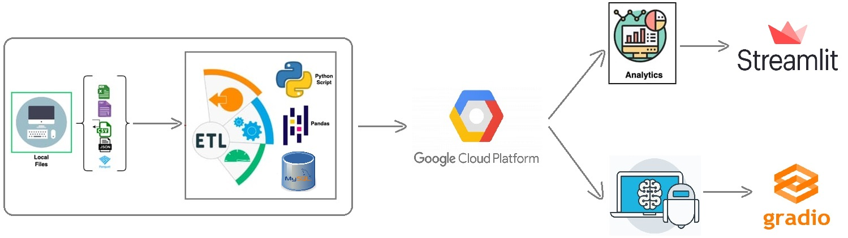
STACK TECNOLÓGICO
UCI - COVENAR

Slide 10



PROCESO DE ETL
UCI - COVENAR
Se realiza la extracción y transformación de datos
Se realiza la carga de los datos

Slide 11
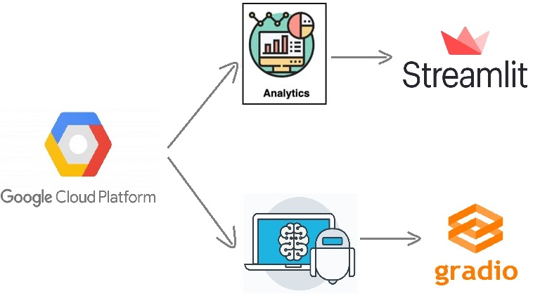
USO DE LA NUBE
UCI - COVENAR

Slide 12
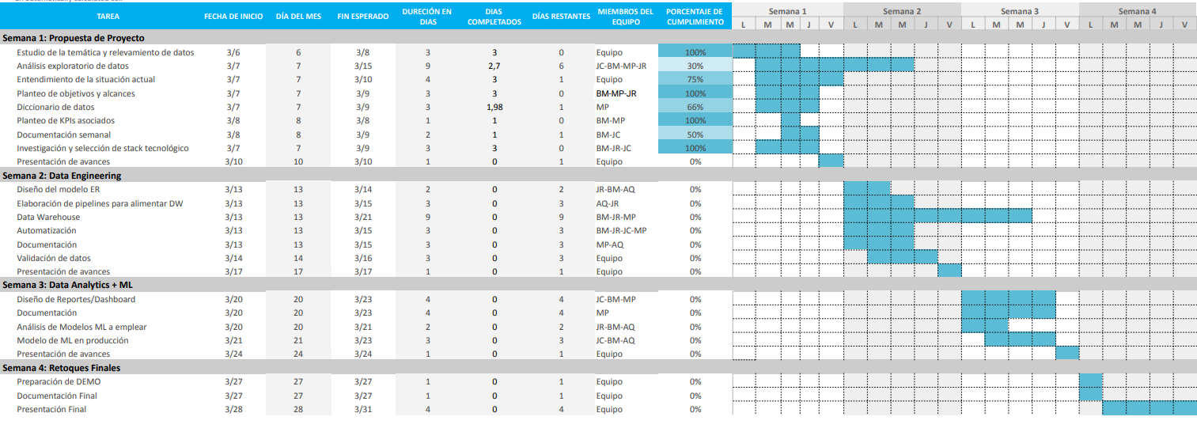
DIAGRAMA DE GANTT
UCI - COVENAR

Slide 13
UCI - COVENAR
Muchas Gracias!!!

